Slide 1
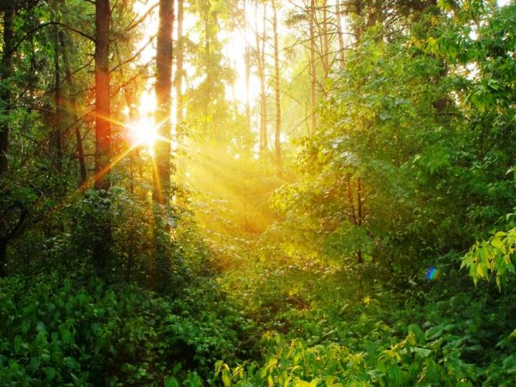
Удивительные леса мира.
Кузяева А.М.
МБОУ Центр образования
Сормовского района
Г.Нижнего Новгорода

Slide 2
Лес на Северном Сентинельском острове
Северный Сентинельский остров - один из Андаманских островов в Бенгальском заливе. Он находится к западу от южной части Южного Андамана и имеет площадь 72 км². Остров почти полностью покрыт вековыми деревьями. Северный Сентинельский остров — родина сентинельцев, аборигенов, на нем проживающих, чья текущая численность оценивается приблизительно между 350 и 400 человек. Они отвергают любые контакты с другими людьми вне их цивилизации.

Slide 3
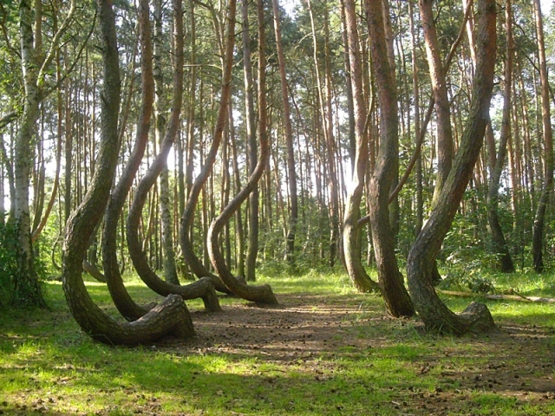
Криволесье
Криволесье – роща сосновых деревьев странной формы возле деревни Нове Царново в западной Польше. Здесь растут около 400 деревьев, искривленных возле основания на 90 градусов. Все растения повернуты на север и окружены лесом из пряморастущих сосен. Говорят, форма деревьев Криволесья была создана с помощью человеческих инструментов, но конкретно каким методом неизвестно.

Slide 4
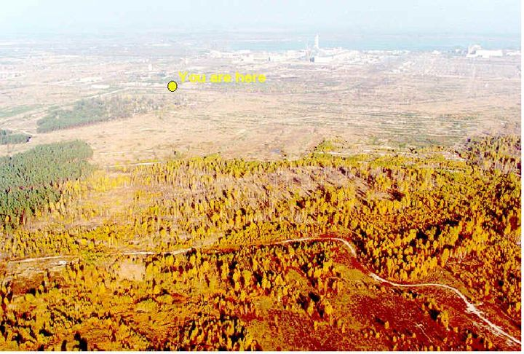
Рыжий лес
Рыжий лес — это около 10 км² деревьев, прилегающих к Чернобыльской АЭС, принявших на себя наибольшую долю выброса радиоактивной пыли во время взрыва реактора в 1986 году. Высокая доза поглощённой радиации привела к гибели деревьев (преимущественно сосен) и окрашиванию их в буро-красный цвет. Кроме того, по ночам наблюдалось свечение погибших деревьев, также вызванное радиоактивным распадом. Во время работ по дезактивации территории лес был снесён бульдозерами и захоронен. Борозды забили песком и высадили новые побеги сосен. Сегодня Рыжий лес остается одним из самых загрязненных районов. Более 90 % радиации сконцентрировано в почве.

Slide 5
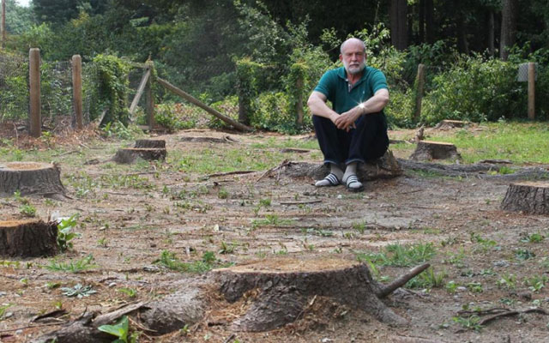
Честнат Хиллз
Гниль каштана – разрушающая болезнь, поразившая американские каштаны и вызвавшая массовое вымирание лесов. Самый большой из оставшихся в Америке каштановых лесов находится возле Вест Салем, штат Висконсин. Здесь растет около 25000 каштанов. Площадь леса составляет 2.4 га. Однако в 1987 г ученые нашли в деревьях грибы-паразиты, вызывающие гниль. Сейчас специалисты пытаются сохранить лес.

Slide 6
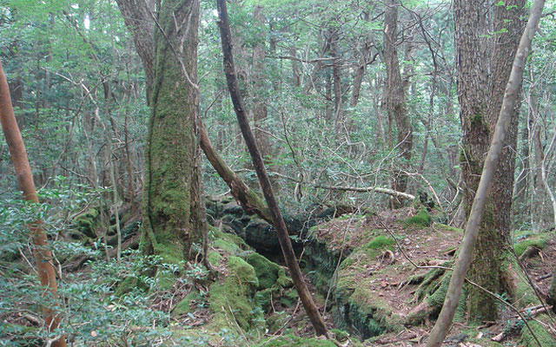
Море деревьев
Аокигахара (Море деревьев)— лес у подножья горы Фудзи на японском острове Хонсю. Общая площадь составляет примерно 35 кв.км. Рельеф леса включает множество скалистых пещер, а особенности расположения, в частности густота леса и низина, обеспечивают «оглушающую» тишину. В настоящее время Море деревьев стало известно по двум причинам: из-за захватывающего вида на гору Фудзи и самоубийств. Для полного подсчета случаев суицида статистики не ведется, однако уже в 2004 г было найдено 108 тел. В целях предотвращения новых самоубийств местные власти принимают ряд превентивных мер: устанавливают таблички с обращениями и указанием телефонов доверия, устанавливают видеокамеры вдоль дороги и ведущих в лес тропинок.

Slide 7
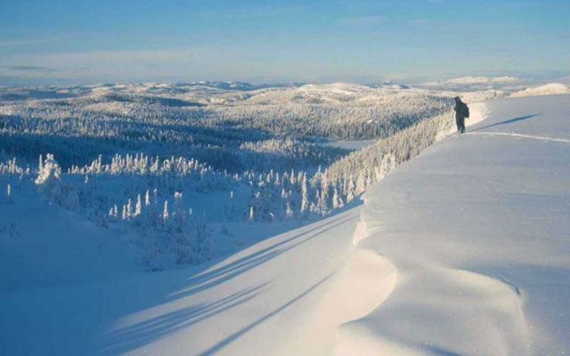
Лес Триллемарка-Роллагсфьелл
Триллемарка-Роллагсфьелл – природный заповедник в Норвегии. Он был создан 13 декабря 2002 г. В Триллемарка-Роллагсфьелл сохранился древняя дикая природа Норвегии. Здесь находятся 93 вида, находящихся под угрозой исчезновения. Это и малый пестрый дятел, и трехпалый дятел, а также кукша, клинтух и беркут.

Slide 8
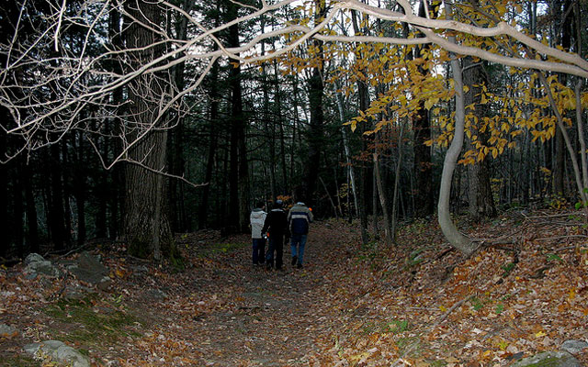
Темный лес
В свое время здесь находилось небольшое поселение – Дадлитаун. Сейчас его название - это город-призрак. Здесь давно никто не живет, так как говорят, что это место проклято. Жители переживали странные видения, необъяснимые убийства и массовые суициды. Часто пропадали овцы и скот. Сейчас руины Дадлитауна и Темный лес патрулируются специальными группами, арестовывающими любого, кто осмелится пройти по этому участку.

Slide 9
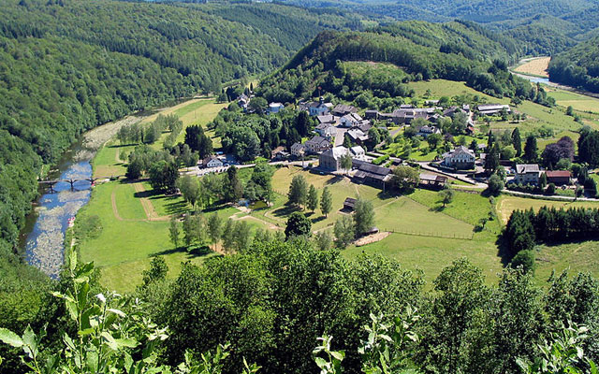
Арденны
Арденны, или Арденнские горы — горная система во Франции, Бельгии и Люксембурге, представляющая собой западную оконечность Рейнских Сланцевых гор. Арденны расположены между долинами рек Маас, Мозель и Самбра. Склоны Арденн покрыты берёзовыми, еловыми и дубовыми лесами. В силу важного стратегического положения Арденн в этом районе неоднократно происходили битвы в ходе различных военных конфликтов, включая Первую и Вторую мировые войны. Сегодня красота гор и широкие возможности активного отдыха – охота, велоспорт, прогулки, гребля – превратили Арденны в популярный туристический центр.

Slide 10
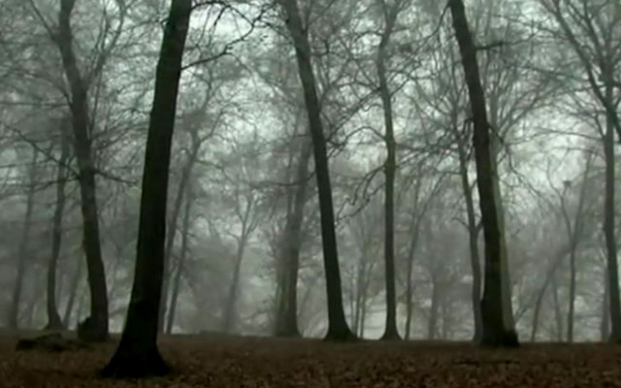
Хойя-Бачиу
Этот лес расположен возле города Клуж-Напока, Румыния. По словам местных, это румынский «Бермудский треугольник». Сам лес был назван по имени пастуха, который исчез здесь вместе с 200 овцами. Местные жители даже боятся сюда ходить. А кто все же осмелится, жалуется на физическую боль, головокружение, рвоту, мигрени, ожоги, царапины, беспокойство и другие необычные ощущения. Также в глубине леса часто можно увидеть таинственные светящиеся круги, которые не излучают тепла. Некоторые люди, войдя в Хойя-Бачиу, вспоминают свои прошлые походы в этот лес, но когда выходят, сразу же забывают.

Slide 11
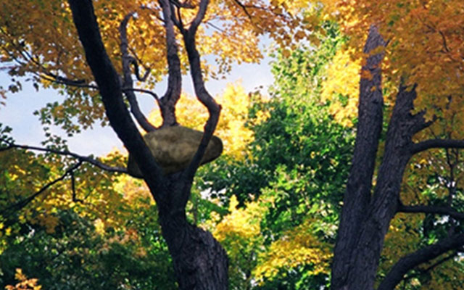
Лес Йеллоувуд
Лес Йеллоувуд расположен в округе Браун, штат Индиана. Название Йеллоувуд ("Желтый лес") происходит от названия редкого желтого дерева. Заповедник Йеллоувуд был основан в 1930-х. В 1939-м году тут появилось озеро площадью 54 га. С этим лесом связана одна тайна. На вершинах трех деревьев были обнаружены огромные булыжники весом около 180 килограмм. Эти камни были обнаружены в 1990-х годах охотником на индеек и были названы "Индюшиными камнями".

Slide 12
Спасибо за внимание!

